Slide 1
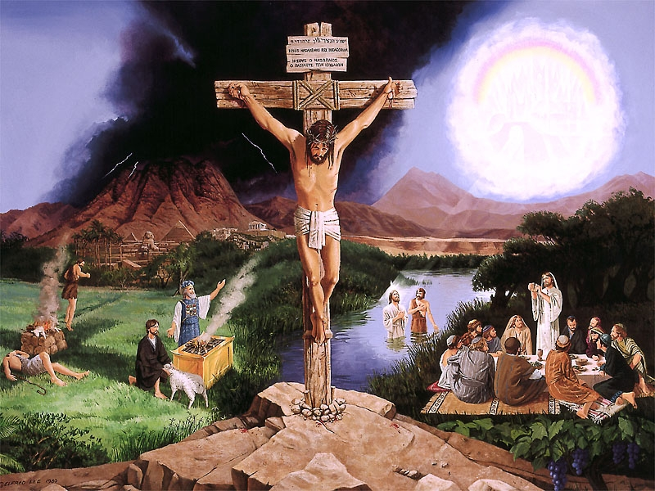
Lección 10
09 de marzo 2024
LECCIONES DEL PASADO
TEXTO CLAVE: Salmo 78:3, 4
Escuela Sabática – 1° Trimestre de 2024

Slide 2
I. OBJETIVO: ¿Qué aprender?
Ser un discípulo que alaba a Dios por su fidelidad y por el plan de la salvación que tiene.
APRENDIZAJE POR NIVELES:
SABER entender la fidelidad a pesar de nuestra infidelidad.
SENTIR el deseo de alabar a Dios y serle fiel.
HACER la decisión de confiar en Dios y serle fiel al pacto que hicimos con Dios.

Slide 3
EL MÉTODO, O ESTRATEGIA M.: ¿Cómo aprender?
¿Qué camino seguir con el alumno?
1° MOTIVA: ¿Qué debo SER?
Motivar el logro de una capacidad, un aprendizaje; a SER semejante a Cristo Jesús en su carácter.
2° EXPLORA: ¿Qué debo SABER?
Buscar información, con preguntas, procesarlo, comprender, sintetizar y generalizar.
3° APLICA: ¿Qué debo SENTIR?
Sentir el deseo de aplicar los conocimientos descubiertos en la vida.
4° CREA: ¿Qué debo HACER?.
Tomar la decisión de crear oportunidades para vivir lo aprendido y compartirlas.

Slide 4
LA ESTRATEGIA METODOLÓGICA.
¿Qué recomendación nos da Dios?
“La escuela sabática, cuando es bien dirigida, es uno de los grandes instrumentos de Dios para traer almas al conocimiento de la verdad. No es el mejor plan que solo los maestros hablen. Ellos deberían inducir a los miembros de la clase a decir los que saben. Y entonces el maestro, con pocas palabras y breves observaciones o ilustraciones debería imprimir la lección en sus mentes.” (Consejos sobre la Obra de la Escuela Sabática, 128)
“Cada ser humano, creado a imagen de Dios, está dotado de un facultad semejante a la del Creador: la individualidad, la facultad de pensar y hacer… que sean pensadores y no meros reflectores de los pensamientos de otros… dirigirlos a las fuentes de la verdad, a los campos abiertos a la investigación en la naturaleza y en la revelación.” (Educación 17)

Slide 5
II. MOTIVAR: ¿Cómo despertar interés y cómo enseñar?
Con preguntas motivadoras, presentando necesidades y casos de la vida:
¿Qué debemos aprender del pasado histórico del pueblo de Dios?
¿Por medio de la historia podemos entender sobre los planes de Dios?
¿Cuáles son las bendiciones al recordar la fiel conducción de Dios?

Slide 6
III. EXPLORA: 1.¿Qué debemos aprender del pasado histórico del pueblo de Dios? Salmo 78:52, 53; 23
La historia nos enseña a confiar en Dios Redentor; así como liberó a su pueblo de la esclavitud en el pasado, así también ahora conduce hacia la salvación eterna. (Sal. 105:5)
“Las enseñanzas en el pasado de Israel ponen en relieve la fidelidad de Dios… También debemos enseñar a las generaciones venideras a no repetir los errores de sus antepasados, sino a confiar en Dios y permanecer fieles a su alianza.” (GEB 105)
“En el antiguo Israel, los padres educaban a sus hijos contando las acciones del Dios de sus antepasados, y los hijos tenían que repetir.”(GEB 113)

Slide 7
2. ¿Por medio de la historia podemos entender sobre los planes de Dios? Salmo 106:45- 48
Sí, sobre el plan de salvación divino. “Las Sagradas Escrituras no son un libro de filosofía lleno de conjeturas humanas acerca de los atributos y las enseñanzas de Dios. La Biblia es el registro de la intervención de Dios en la historia de la humanidad desde el principio de los tiempos.” (GEB 111)
“Muchos críticos de las Escrituras tropiezan con esta verdad bíblica. No pueden aceptar la idea de que Dios actúe en la historia de la humanidad.” (Id)
“Acordaos de sus maravillas, de sus prodigios y de los juicios de su boca. Sal. 1055” “Por medio de estos acontecimientos podemos aprender quien es él, y cuáles son sus planes.” (Id)

Slide 8
3. ¿Cuáles son las bendiciones al recordar la fiel conducción de Dios? Salmo 80:
La esperanza, al repasar la historia del pueblo de Dios nos da esperanza. “No tenemos nada que temer del futuro, a menos que nos olvidemos la manera en que el Señor nos ha conducido y lo que nos ha enseñado en nuestra historia pasada.” (E. White, Notas B. 193)
La esperanza de la restauración de nuestro ser, que incluye nuestro carácter. El salmista clama y dice: “¡Dios Todopoderoso, restáuranos! ¡Haz resplandecer tu rostro y seremos salvos.” (Sal. 80:7)
Dios nos dice: “Les daré un corazón, para que conozca que soy el Señor. Y serán mi pueblo. ”(GEB 108; Jer. 24:7)
Notes:
.

Slide 9
IV. APLICA: ¿Qué debo sentir al recibir estos conocimientos?
El deseo de confiar en el Dios Todopoderoso que redimió a su pueblo en el pasado y lo hará también en el futuro.
¿Deseas confiar en Dios Todopoderoso?
¿Cuál es tu decisión?
V. CREA: ¿Qué haré para compartir esta lección la próxima semana? Crear oportunidades para compartir la historia del pueblo de Dios en el pasado, y motivar confiar en ese Dios Redentor. Amén

Slide 10
Créditos
DISEÑO ORIGINAL
Lic. Alejandrino Halire Ccahuana
http://decalogo-janohalire.blogspot.com/p/escuela-sabatica.html
Distribución
Recursos Escuela Sabática ©
Para recibir las próximas lecciones inscríbase enviando un mail a:
www.recursos-biblicos.com
Asunto: Lecciones en Powerpoint
RECURSOS ADVENTISTAS
Recursos gratuitos
http://decalogo-janohalire.blogspot.com/
https://www.slideshare.net/ahalirecc
Recursos
Escuela Sabática

